Slide 1
Studiul RECOVERY
Instructaj privind monitorizarea în UE
V2.0 2024-12-03

Slide 2
Colectarea datelor de monitorizare
Există două momente de colectare a datelor de monitorizare în cadrul studiului RECOVERY în UE
  La 28 de zile după randomizare
  La 6 luni după randomizare
Datele pentru fiecare moment se înregistrează într-un formular online unic, utilizând sistemul OpenClinica
Pe pagina web „Follow-up” (www.recovery.net) sunt disponibile mostre de formulare de monitorizare și de înregistrare a evenimentelor adverse
Dacă preconizați că monitorizarea se poate realiza în mod fiabil bazându-vă strict pe evidențele dvs. medicale, atunci puteți face acest lucru fără a contacta participantul/ruda
  Rețineți că acest lucru necesită informații fiabile privind decesul și reinternarea (astfel încât evidențele dvs. trebuie să acopere spitalul (spitalele) la care s-ar putea reinterna pacientul)
Dacă nu puteți completa în mod fiabil formularele bazându-vă doar pe evidențele dvs. medicale, trebuie contactat participantul/ruda acestuia pentru a obține mai multe informații
  În acest caz, ar fi trebuit să i se comunice pacientului sau rudei acestuia să se aștepte la un contact din partea echipei de cercetare
  După ce ați discutat cu participantul/ruda acestuia (sau după mai multe încercări eșuate), completați formularul cât puteți de bine

Slide 3
OpenClinica
OpenClinica este un sistem de gestionare a datelor clinice utilizat pentru colectarea datelor de monitorizare în studiul RECOVERY
  Accesul se face printr-un browser web ( sunt acceptate Chrome, Firefox și Internet Explorer)
Evidențele participanților se creează automat în OpenClinica în momentul în care este randomizat un pacient (deci OpenClinica nu trebuie utilizat decât în momentul în care trebuie completat un formular de monitorizare)
CRF-urile pot fi afișate în limba națională corespunzătoare, dar, din păcate, interfața OpenClinica este disponibilă în prezent numai în limba engleză
Când introduceți text, vă rugăm să faceți acest lucru în limba engleză, chiar dacă vizualizați formularul în altă limbă (introducerea de text este necesară, de obicei, doar pentru evenimentele adverse sau pentru a răspunde la întrebări)

Slide 4
Definiții ale termenilor din OpenClinica
Study (studiu) – acest termen desemnează studiul, în cazul de față, RECOVERY
Participant – acest termen desemnează un participant în cadrul studiului
Event or Study Event (eveniment sau eveniment de studiu) – acest termen se referă la un punct de colectare a datelor, cum ar fi monitorizarea sau evenimentele adverse
CRF – formularul de raportare a cazului, un formular utilizat pentru a colecta și conține date pentru un eveniment de studiu
Queries (întrebări) – întrebări sau adnotări pentru elementele de date în cazul în care o valoare introdusă nu corespunde așteptărilor (sunt create de către echipa site-ului sau de către centrul de coordonare). Unele sunt generate automat dacă un rezultat necesită verificare.

Slide 5
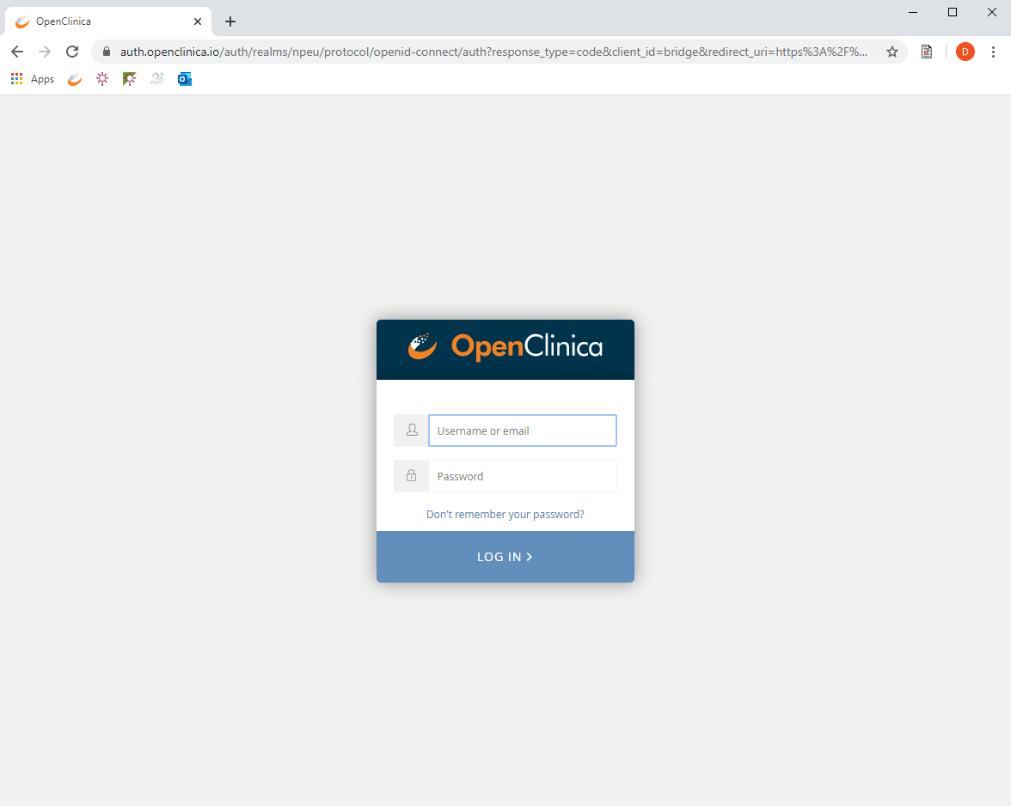
Log-in page (pagina de conectare)
URL: https://npeu.openclinica.io
Vi se va trimite un e-mail de invitație, care va include datele dvs. de conectare

Slide 6
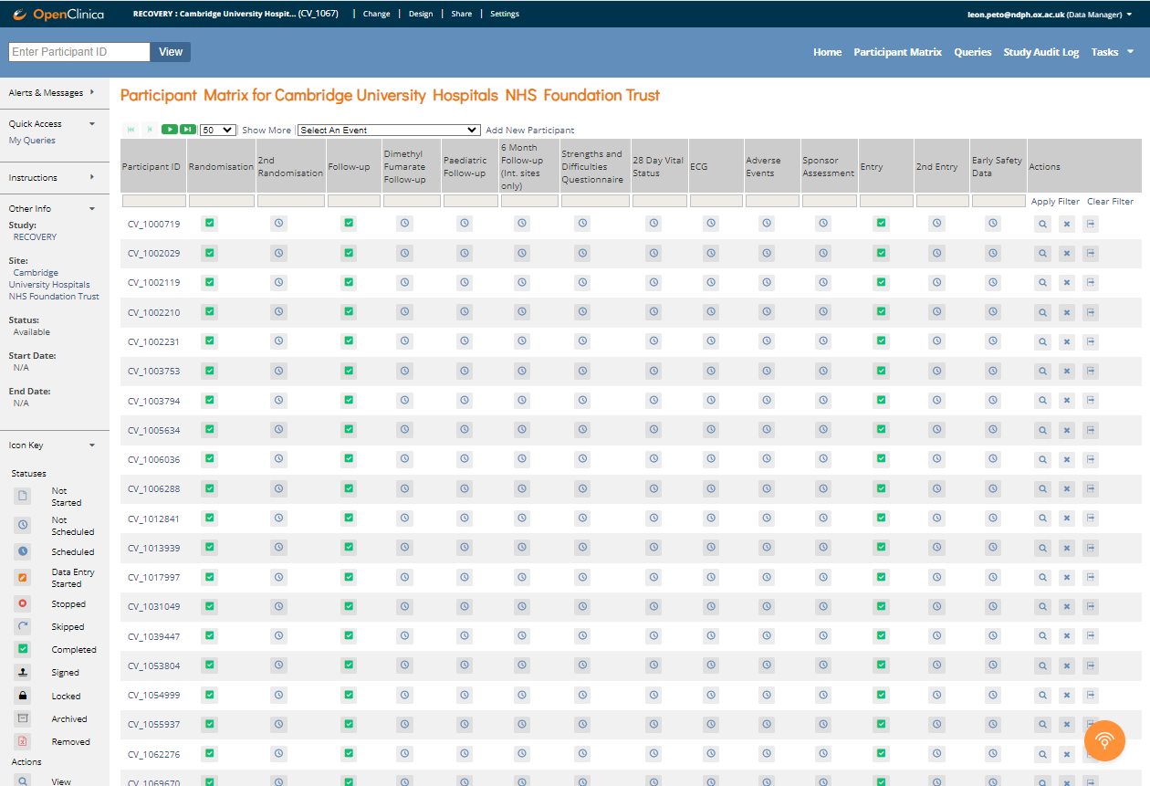
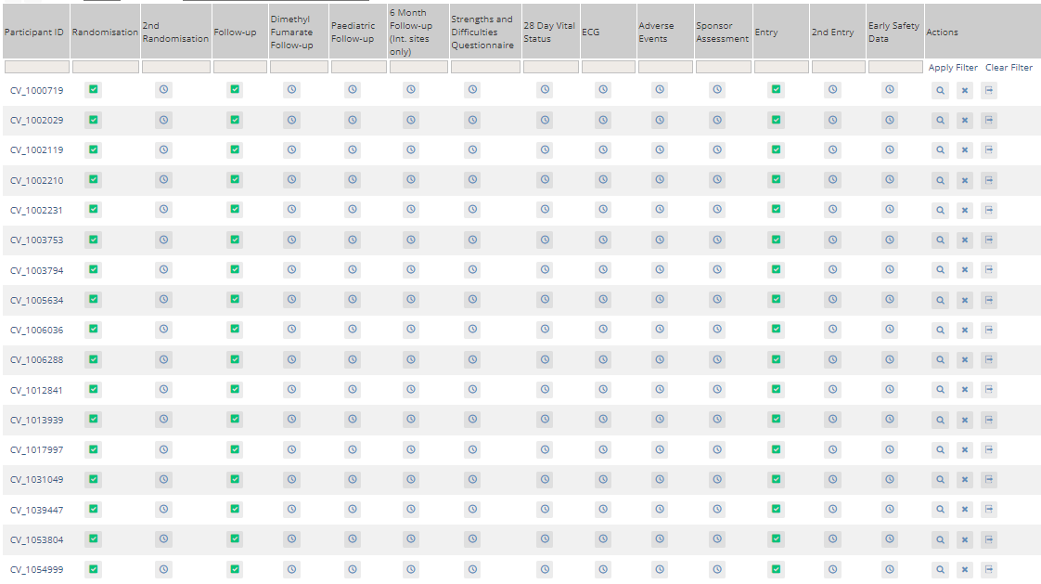
Matricea participanților
Navigați cu ajutorul barei de navigare
  Cu butonul Home (acasă) ajungeți la pagina principală a locației dvs. (nu se utilizează)
  Participant matrix (matricea participanților) afișează un tabel cu toți participanții din locația dvs.
  Queries (întrebări) afișează un tabel cu toate întrebările din locația dvs.
Când un pacient este randomizat, datele sale de referință sunt adăugate automat la două CRF-uri:
  Un formular de „randomizare” (care poate fi modificat dacă s-a produs o eroare) și totodată
  Un formular de „introducere” (o versiune blocată a datelor introduse care nu poate fi modificată)
Niciodată nu este necesar să adăugați dvs. un participant nou în OpenClinica, deci nu folosiți acest buton
  Contactați echipa de studiu dacă nu găsiți un participant pe care vă așteptați să îl vedeți

Slide 7
Matricea participanților
Fiecare rând reprezintă un singur participant, cu ID-ul participantului (numărul de studiu) afișat în prima coloană cu prefixul „CV_”
Coloanele următoare conțin CRF-urile
CRF-urile utilizate pentru introducerea datelor în UE sunt:
  „Follow-up” (monitorizare): Formularul principal de monitorizare, completat în (sau imediat după) ziua 28
  „6 Month Follow-up” (monitorizare la 6 luni): formularul de monitorizare la 6 luni
  Adverse Events (evenimente adverse): De utilizat dacă se raportează o reacție adversă gravă suspectată
„Sponsor Assessment” (evaluarea de către sponsor), „28 Day Vital Status” (starea vitală la 28 de zile) și alte eventuale CRF care apar în această matrice nu sunt utilizate pentru introducerea datelor în UE

Slide 8

Stările de introducere a datelor
Pictogramele din tabel indică starea introducerii datelor în CRF-uri:
Introducerea datelor finalizată
Introducerea datelor a început, dar nu a fost marcată ca fiind finalizată
„Scheduled event” (eveniment programat)
„Non-scheduled event” (eveniment neprogramat)
Cu toate acestea, în RECOVERY, ignorați distincția „programat” și „neprogramat” și completați formularele de monitorizare când trebuie, la 28 de zile și 6 luni

Slide 9
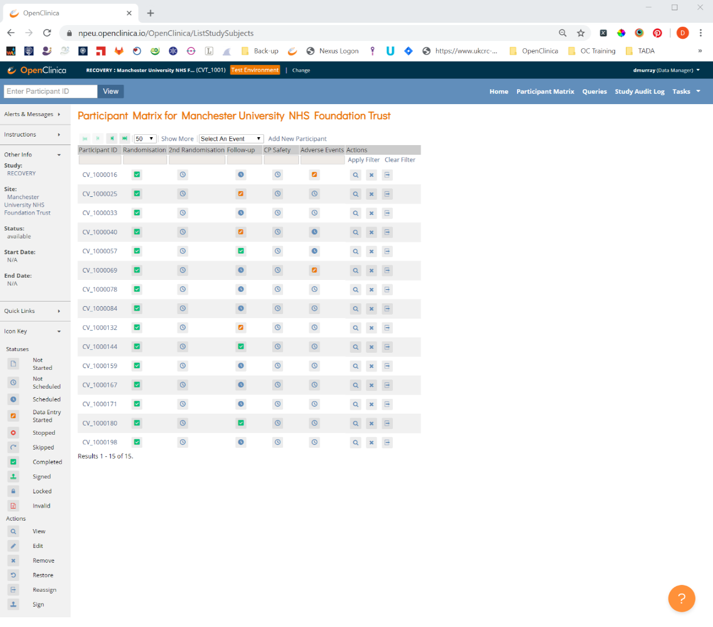
Găsirea unui participant
Pentru a găsi un participant, introduceți ID-ul acestuia în caseta din colțul din stânga sus sau în caseta Participant ID (ID participant)
Deschideți evidențele acestuia făcând clic pe ID-ul său sau pe butonul View (vizualizare)
Deși CRF-urile pot fi accesate direct din matrice, deschideți mai întâi evidențele participantului pentru a reduce erorile de identificare

Slide 10
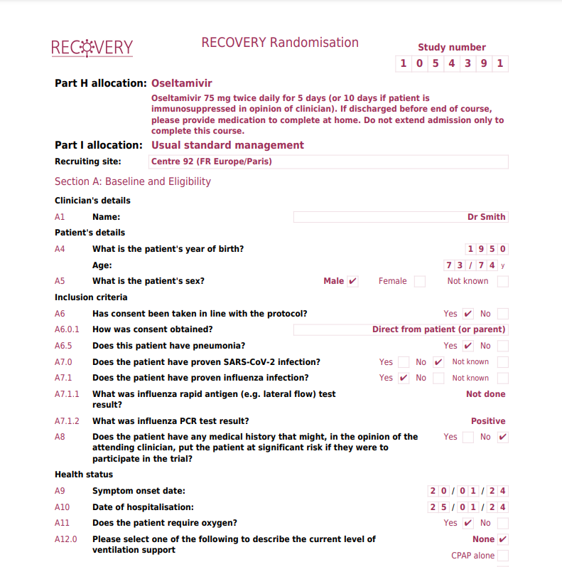
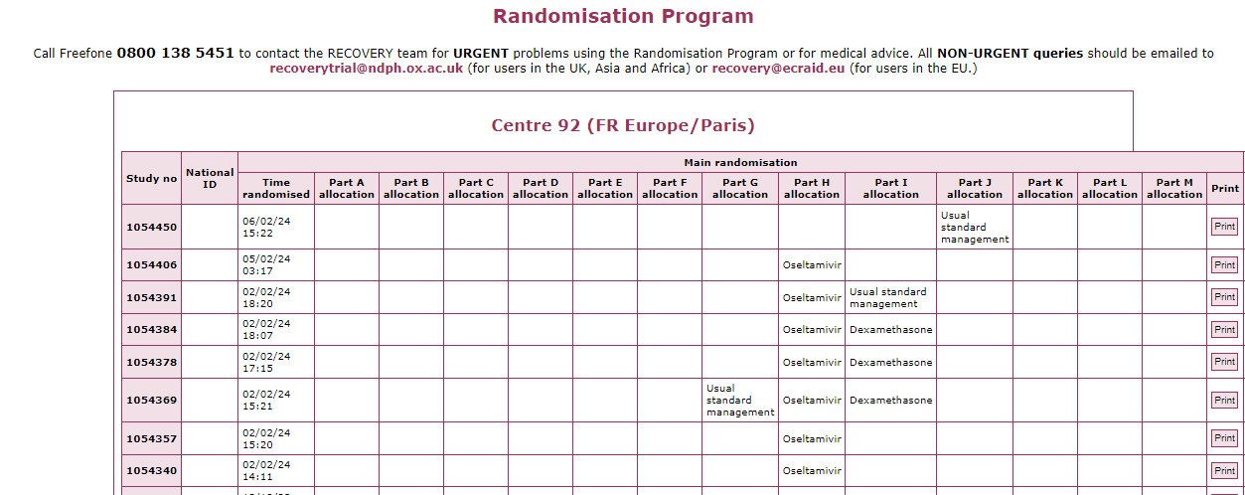
Identificarea participantului
Dacă este necesar, puteți confirma ID-ul participantului printând datele de randomizare sau conectându-vă la site-ul de randomizare și făcând clic pe „View recent recruitment list” (vedeți lista recrutărilor recente)
Variantă printată a datelor de randomizare
Lista recrutărilor recente pe site-ul de randomizare

Slide 11
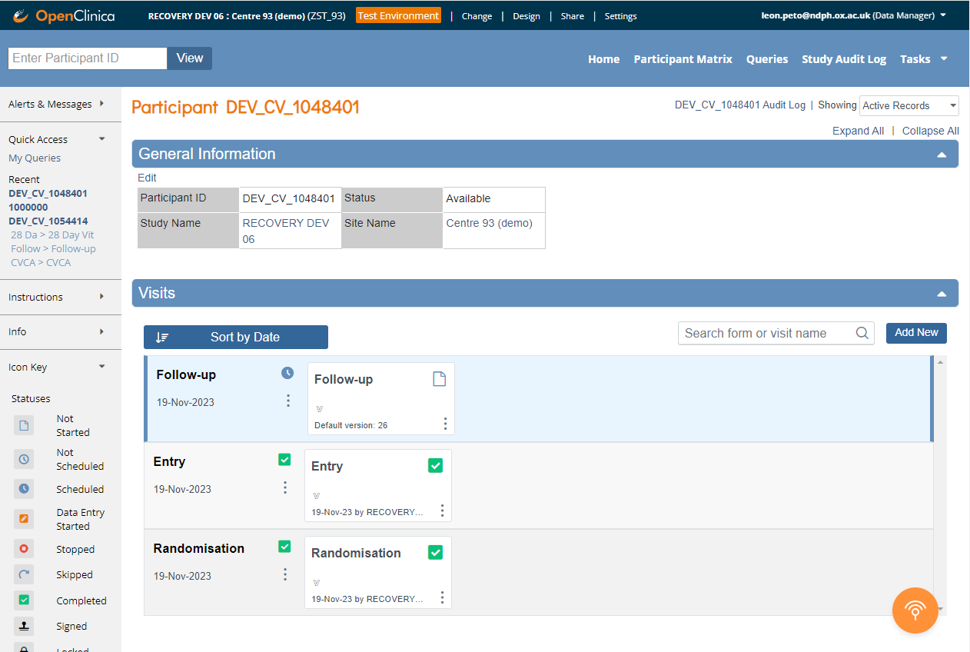
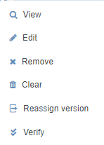
Evidențele participantului
În evidențele participantului veți vedea o listă a CRF-urilor care au fost create
Se creează un formular de monitorizare necompletat de îndată ce participantul este randomizat, dar acest formular nu trebuie completat până în ziua 28
Pentru a vedea sau edita un CRF, faceți clic pe puncte și selectați pictograma relevantă (pentru a evita modificările accidentale, utilizați „View” (vizualizare) dacă nu intenționați să editați formularul)

Slide 12
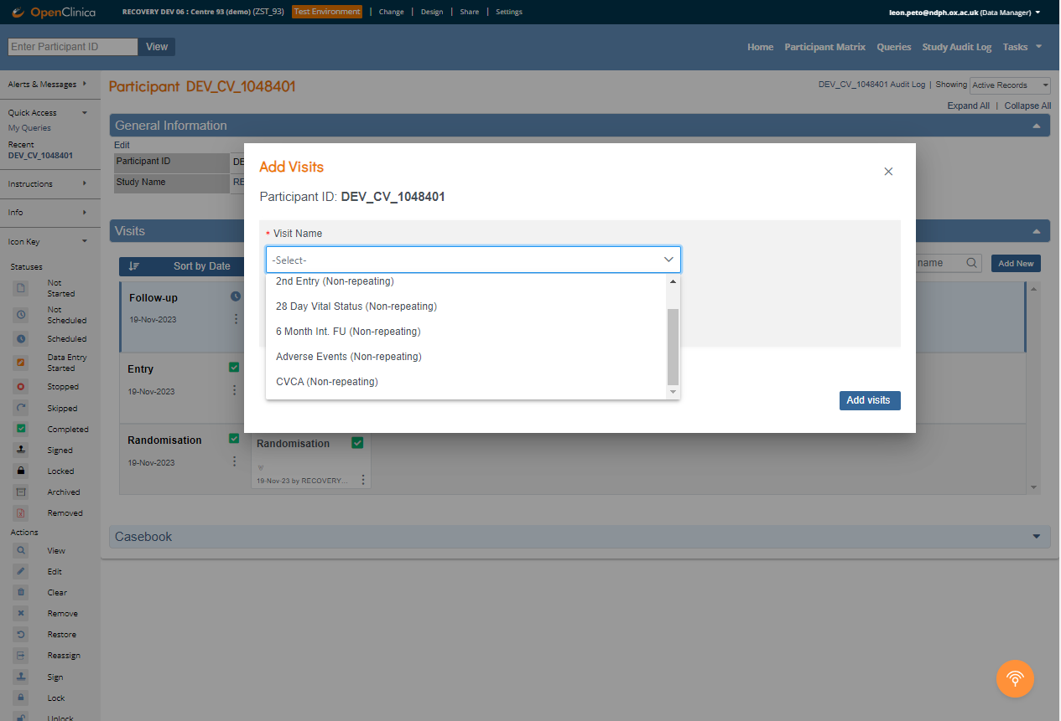
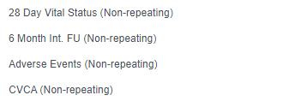
Evidențele participantului
Pentru a crea un nou CRF necompletat (pentru 6 luni sau pentru eveniment advers), faceți clic pe „Add New” (adăugați nou)
Selectați apoi formularul relevant și data completării CRF-ului [„Start Date” (data de începere)] și faceți clic pe „Add visits” (adăugați vizite)

Slide 13
Completarea CRF-urilor
Toate întrebările din CRF-urile de monitorizare și de 6 luni se referă la perioada de internare a participantului ulterioară randomizării

Slide 14
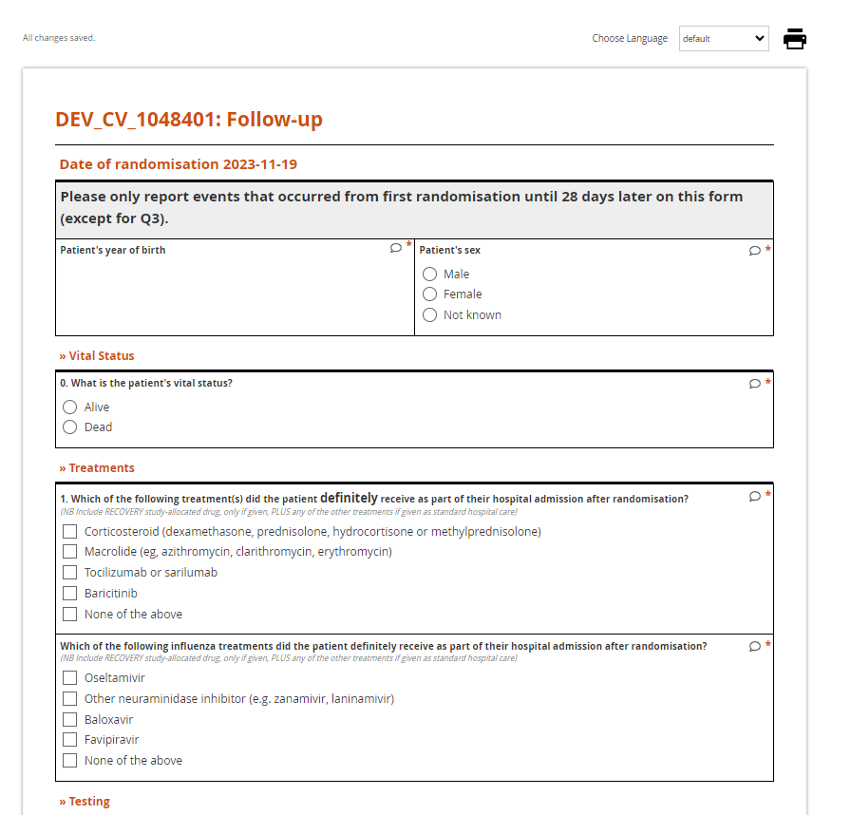
Completarea CRF-urilor
Rețineți că monitorizarea la 28 de zile se completează utilizând formularul „Follow-up form” (formular de monitorizare), nu formularul „28-day Vital Status” (starea vitală la 28 de zile)
Introduceți datele selectând o opțiune sau tastând datele în caseta corespunzătoare
Dacă introduceți o dată, puteți utiliza widgetul de calendar sau introduceți data în formatul AAAA-LL-ZZ

Slide 15
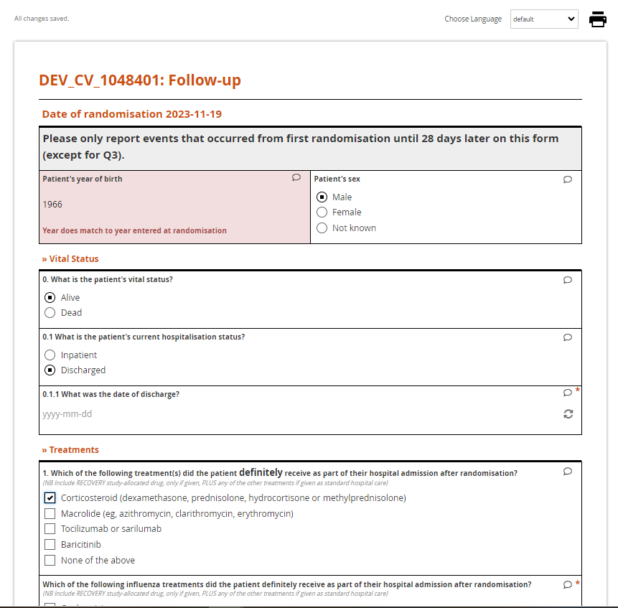
Mesaje de avertizare
Mesajele de avertizare apar dacă valoarea introdusă nu trece un control de validare
În acest exemplu, anul nașterii nu coincide cu data introdusă la randomizare (anul nașterii și sexul sunt înregistrate pentru a preveni introducerea accidentală a datelor pentru participantul greșit)

Slide 16
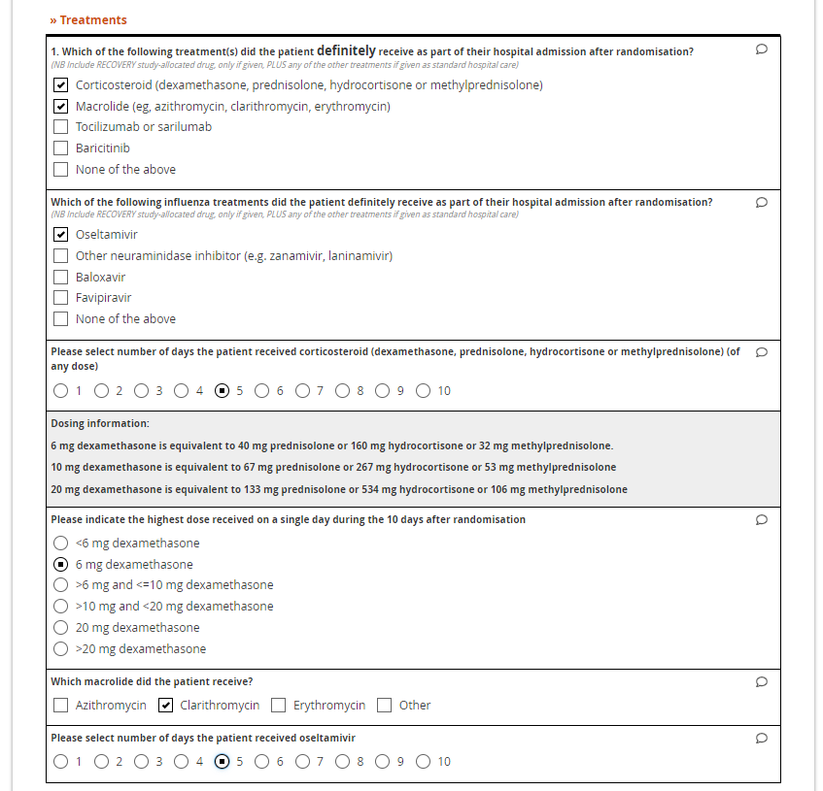
Completarea CRF-urilor
În CRF de monitorizare, selectați toate tratamentele din listă pe care le-a primit pacientul (pentru studiu sau ca parte a îngrijirii de rutină)
Includeți tratamentul alocat studiului RECOVERY numai dacă acesta a fost administrat efectiv pacientului
Asigurați-vă că înregistrați orice utilizare din afara studiului a tratamentelor (de exemplu, oseltamivir) la participanții cărora nu le-a fost alocat tratamentul respectiv

Slide 17
Completarea CRF-urilor
Alte întrebări din CRF-uri se referă la rezultatele principale ale studiului, la rezultatele privind siguranța și la testarea pentru SARS-CoV-2 și gripă
Rezultatele testelor funcționale renale și hepatice sunt înregistrate în CRF de monitorizare dacă au fost efectuate pentru îngrijirea de rutină [acestea nu sunt eșantioane de cercetare, deci, dacă nu au fost luate pentru îngrijirea de rutină, bifați „not done (neefectuat)]
Sperăm că întrebările CRF se înțeleg de la sine, dar trimiteți un e-mail echipei de studiu dacă aveți nevoie de clarificări (recovery@ecraid.eu)

Slide 18
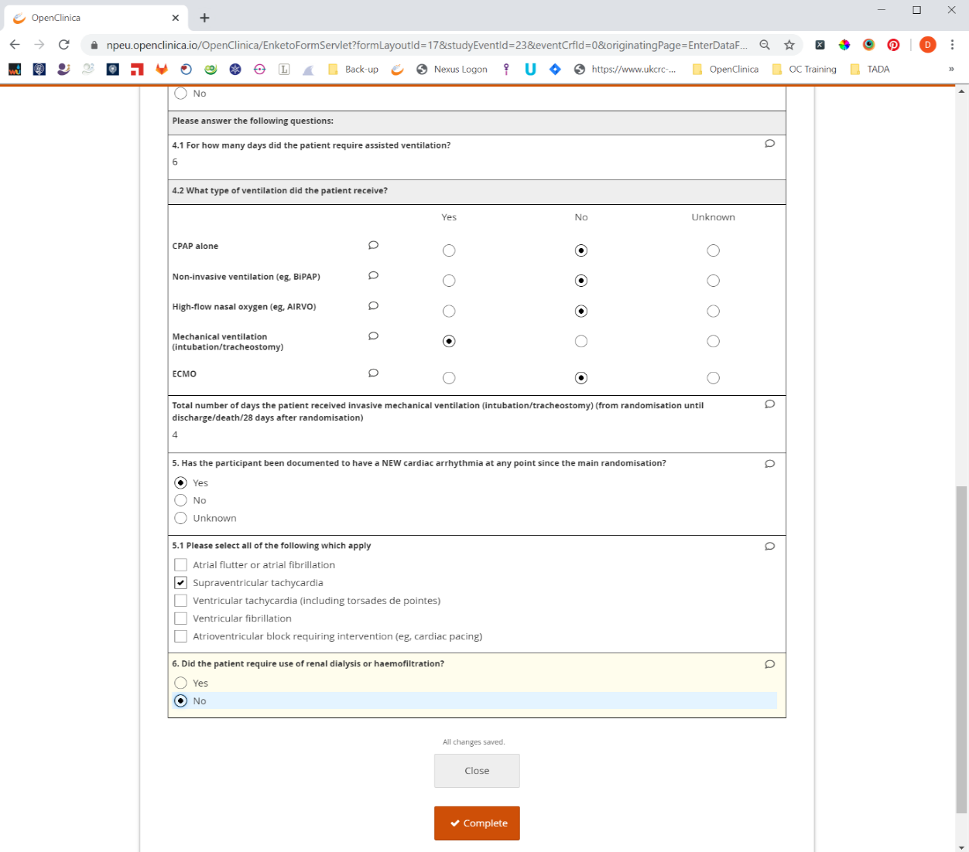
Finalizarea introducerii datelor
Pentru a finaliza introducerea datelor într-un CRF, apăsați butonul Complete (finalizare)
Apoi apăsați Confirm (confirmare)

Slide 19
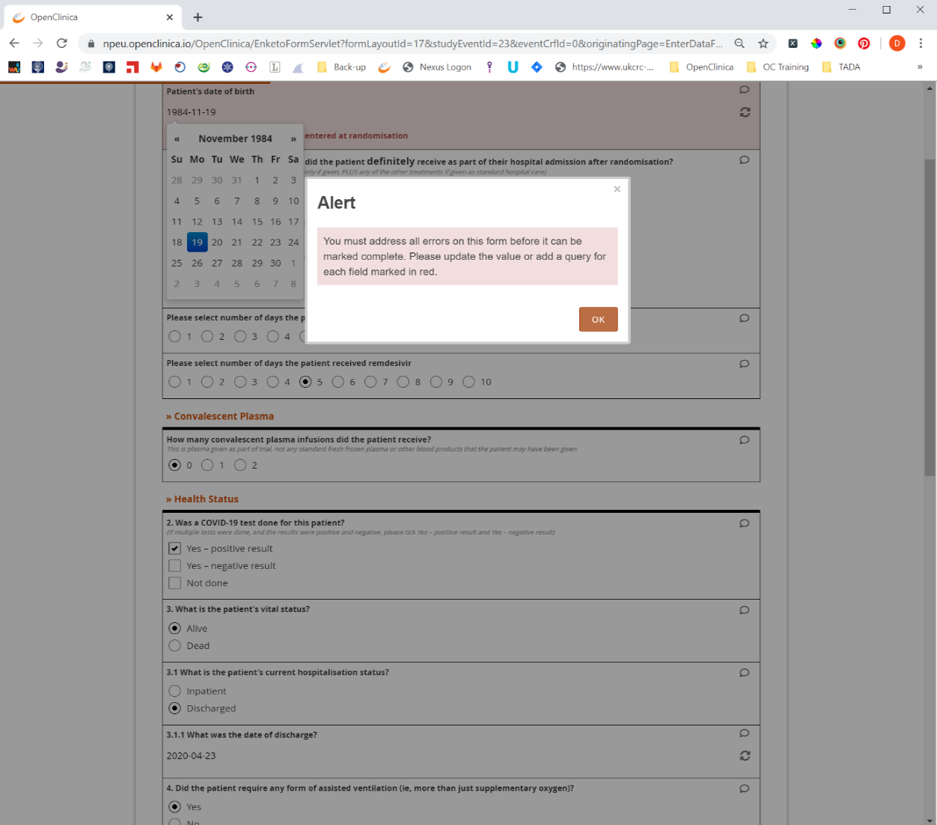
Mesaj de eroare
Dacă apare un mesaj de alertă, acest lucru este cauzat de o eroare la datele introduse.
Dacă datele introduse nu conțin erori, nu va apărea acest mesaj. Pentru a rezolva eroarea, faceți clic pe OK.

Slide 20
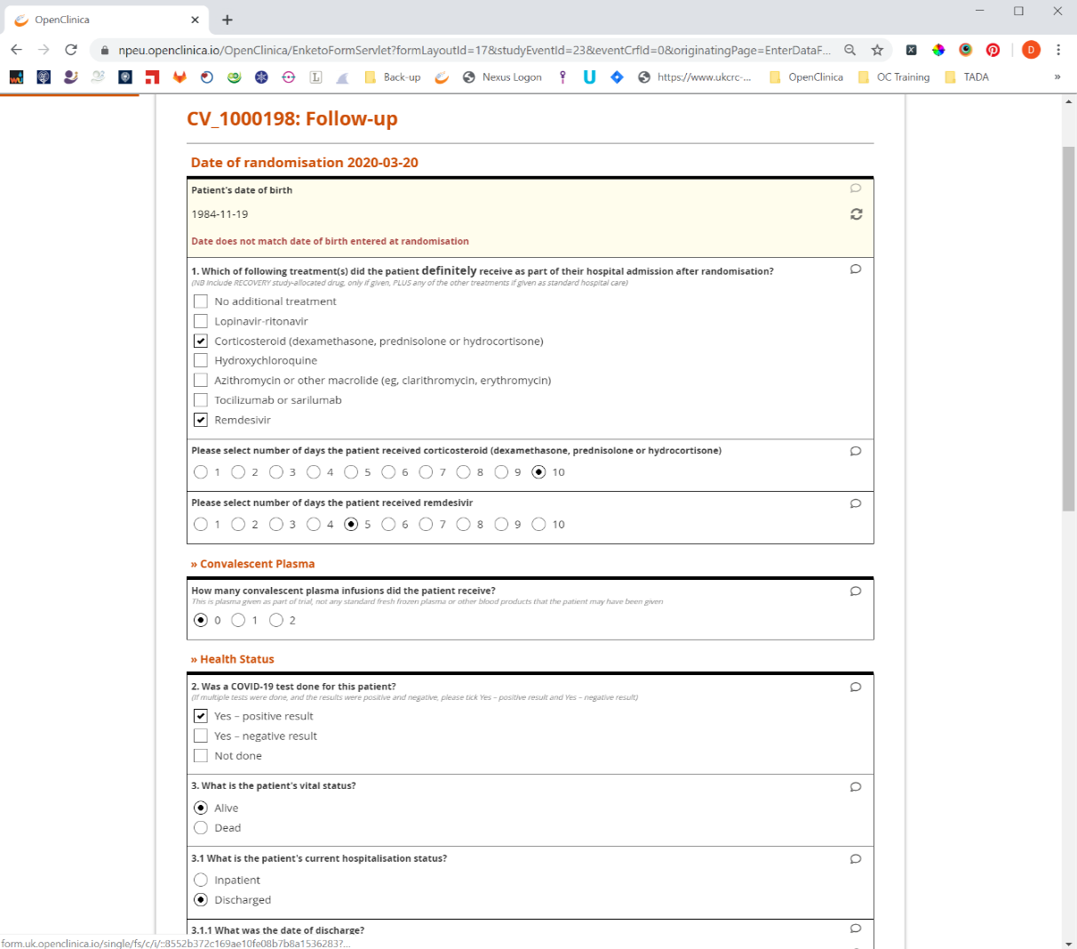
Rezolvarea unei erori
Dacă datele au fost introduse incorect, modificați valoarea introdusă.
Dacă valoarea este corectă, trebuie să formulați o query (întrebare). Pentru a face acest lucru, faceți clic pe bula mică de dialog.

Slide 21
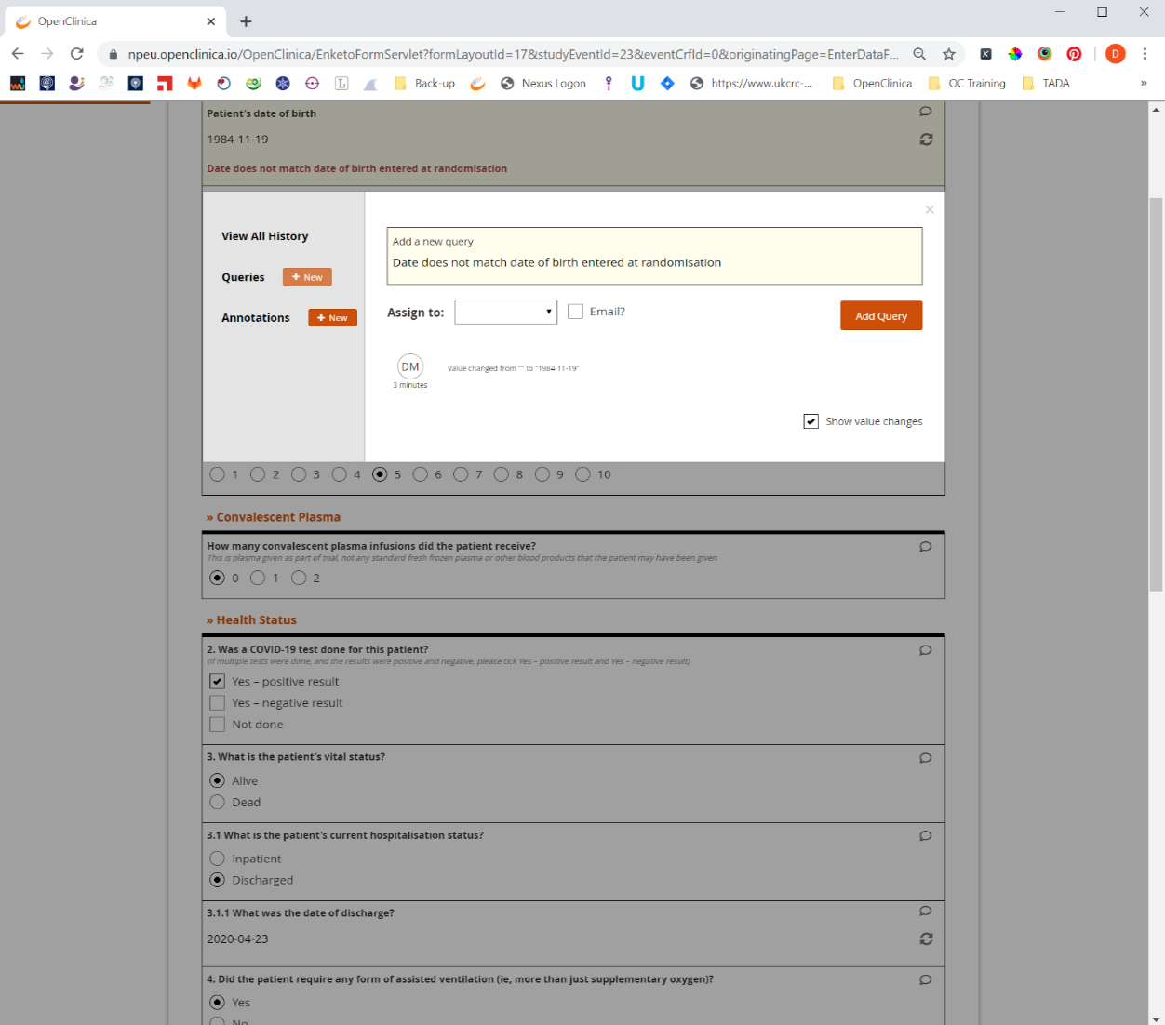
Adăugarea unei întrebări
Apăsați butonul New (nou) de lângă Queries (întrebări), iar apoi introduceți câteva informații în caseta de text.
Pentru a salva întrebarea, faceți clic pe Add Query (adăugați întrebarea).

Slide 22
Editarea administrativă
Dacă din anumite motive trebuie să modificați datele după finalizarea introducerii datelor, puteți face acest lucru deschizând CRF-ul în modul Edit (Editare).

Slide 23
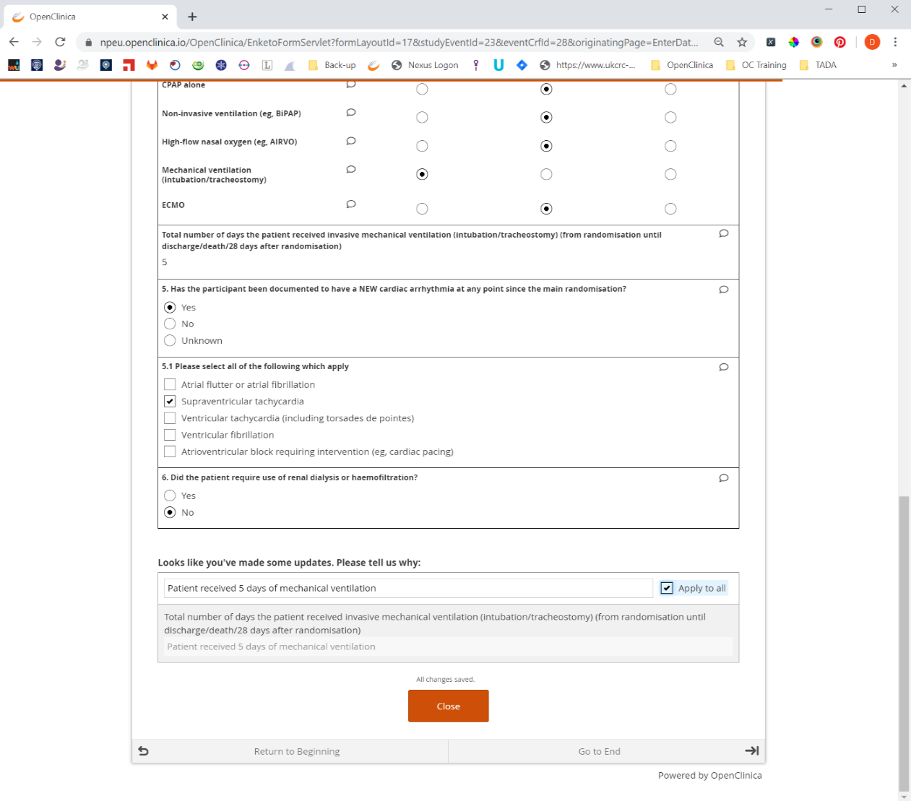
Motivul modificării
Printr-un clic pe butonul Edit (Editare) se va deschide formularul și veți putea modifica datele.
Dacă modificați datele, vi se va cere să precizați un motiv pentru modificare.

Slide 24
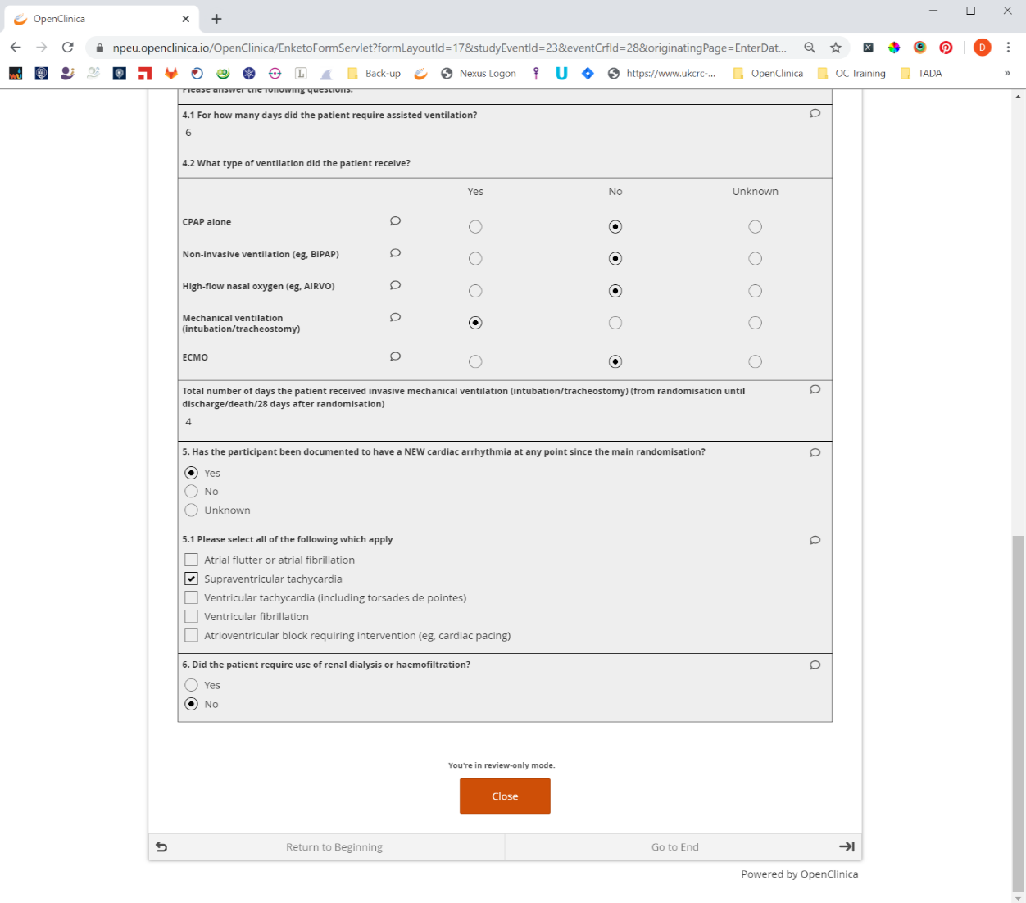
Vizualizarea datelor
Dacă doriți să vizualizați datele care au fost introduse, faceți clic pe butonul View (vizualizare)
Se va deschide CRF-ul în modul de citire, needitabil.

Slide 25
Rapoartele de siguranță
Investigatorul principal trebuie să se asigure că este informat cu privire la orice reacții adverse grave suspectate (SSAR) legate de un tratament de studiu
Numai SSAR-urile trebuie raportate în RECOVERY, adică evenimentele adverse care întrunesc ambele caracteristici de mai jos:
  Se consideră, cu o probabilitate rezonabilă, că sunt legate de un tratament în studiu ȘI
  Sunt grave, adică i) pun viața în pericol, ii) necesită spitalizare sau prelungirea spitalizării, iii) duc la invaliditate sau incapacitate persistentă sau semnificativă, iv) duc la o anomalie congenitală sau un defect la naștere sau v) reprezintă evenimente importante care pot pune în pericol participantul sau necesită intervenție pentru a preveni unul dintre rezultatele sus-menționate
Alte evenimente nu necesită raportare, chiar dacă sunt legate de tratamentul studiat
Investigatorul principal stabilește dacă un eveniment trebuie raportat (dacă urmează să nu fie disponibil investigatorul principal, acesta trebuie să desemneze un alt medic care să evalueze eventualele SSAR în absența sa)
Mai multe informații privind criteriile pentru raportarea SSAR sunt disponibile în secțiunea 4 a protocolului de bază

Slide 26
Rapoartele de siguranță
Dacă se identifică un SSAR, trebuie anunțat Biroul central de coordonare (CCO) în limba engleză, prin e-mail (recoverytrial@ndph.ox.ac.uk) sau telefonic (+44 800 138 5451) în termen de 24 de ore de la momentul luării la cunoștință de către investigator
De asemenea, în OpenClinica trebuie creat un formular pentru evenimente adverse, în care să se înregistreze date esențiale pentru evaluare și eventuala raportare ulterioară de către CCO
Contactați CCO la adresa de e-mail de mai sus dacă aveți întrebări cu privire la procesul de raportare
În plus față de raportarea SSAR, toți membrii echipei de studiu trebuie să informeze imediat PI în cazul în care iau cunoștință de orice problemă care poate constitui un pericol pentru sănătatea sau siguranța participanților la studiu (iar PI va informa imediat CCO dacă este de acord cu această evaluare)

